Slide 1
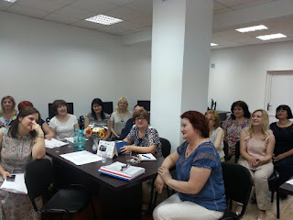
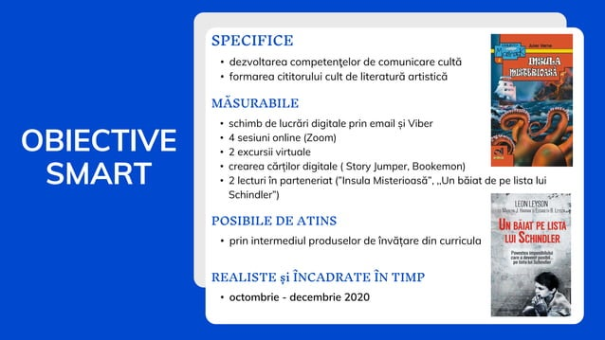

Atestarea la grade didactice la matematică

Slide 3
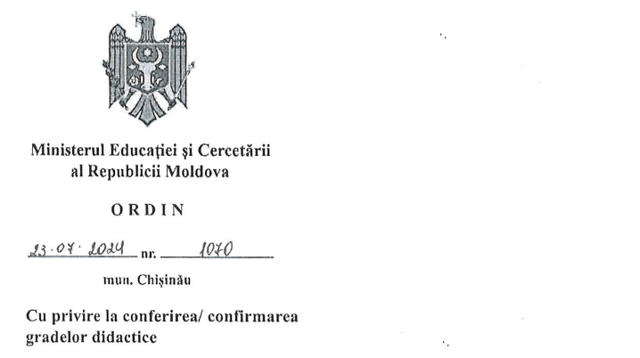
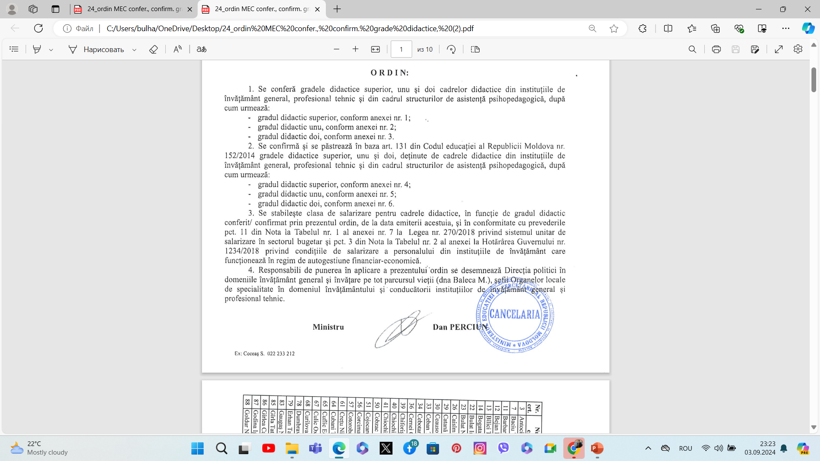
Conferirea gradului didactic superior
Nr. crt. | Numele Prenumele cadrului didactic | Instituția
1 | Ceban Tatiana | IPLT „Constantin Negruzzi”
2 | Chiochiros Natalia | IPLT cu profil Arte „ Nicolae Sulac”
3 | Oprea Doina | IPÎ LCI „Prometeu- Prim”
4 | Rotari Victoria | LT „George Călinescu”
5 | Vacariuc Valentina | LT „Miguiel de Cervantes Saavedra”

Slide 4
Conferirea gradului didactic unu
Nr. crt. | Numele Prenumele cadrului didactic | Instituția
1 | Donțu Suzana | IPLT „Ginta Latină”
2 | Kirillov Vitali | IPLTRETT ORT „Beniamin Zeev Herțli”
3 | Mutruc Tatiana | LT „Dante Alighieri”
4 | Pavlov Lilia | LT „Dante Alighieri”
5 | Rusu Ruxanda | LT „Mihai Eminescu”
6 | Smirnova Olga | LT „Natalia Gheorghiu”
7 | Todorov Dina | LT „Academician C. Sibirschi”
8 | Țurcanu Tatiana | LLMTI „Socrate”

Slide 5
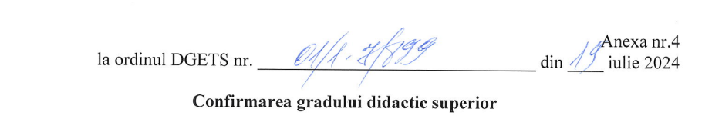
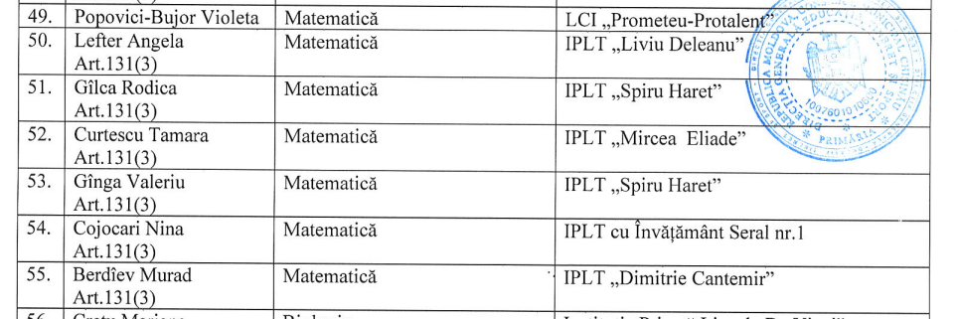

Slide 6
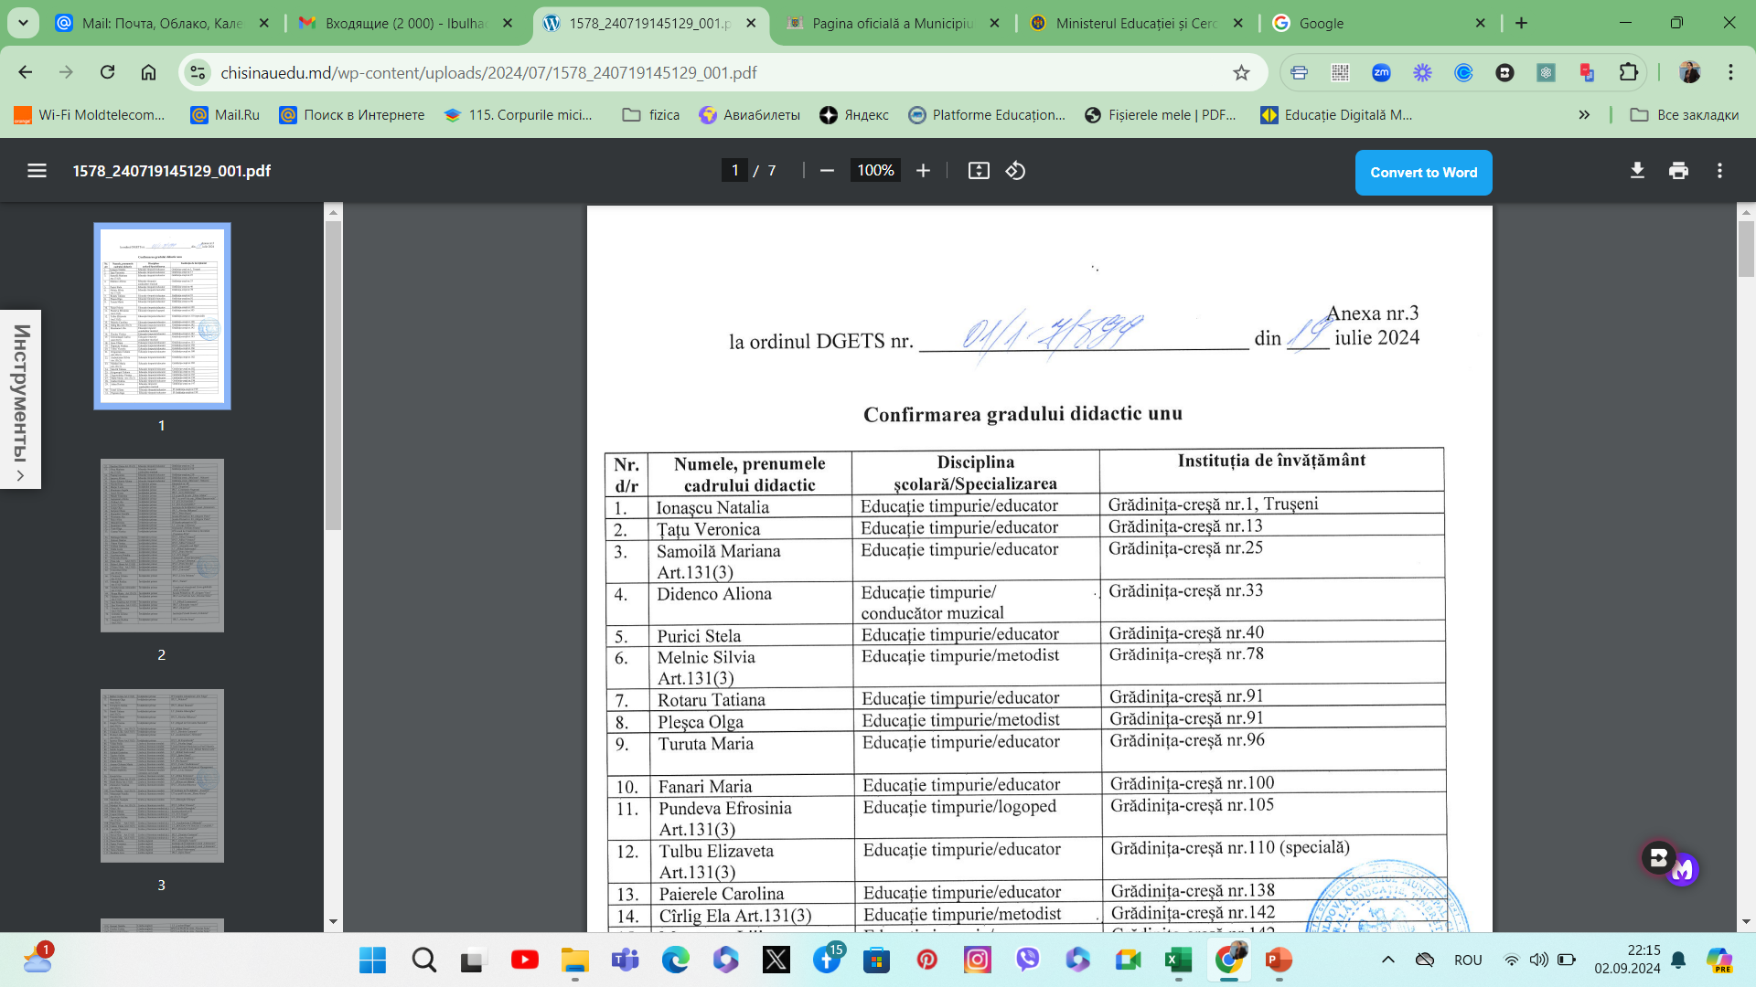
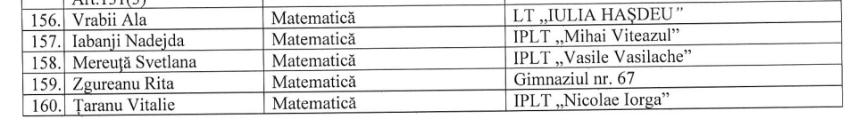
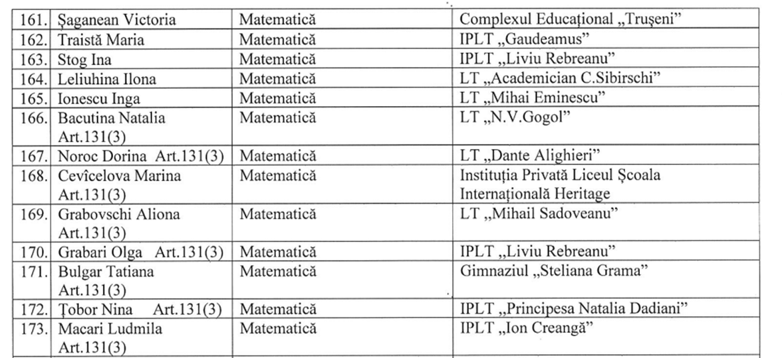
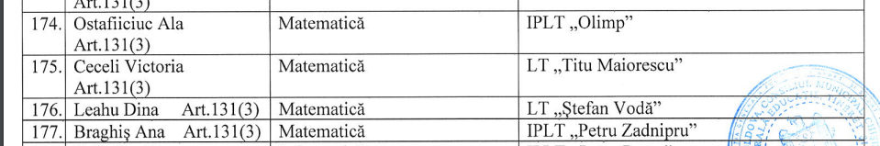

Slide 7
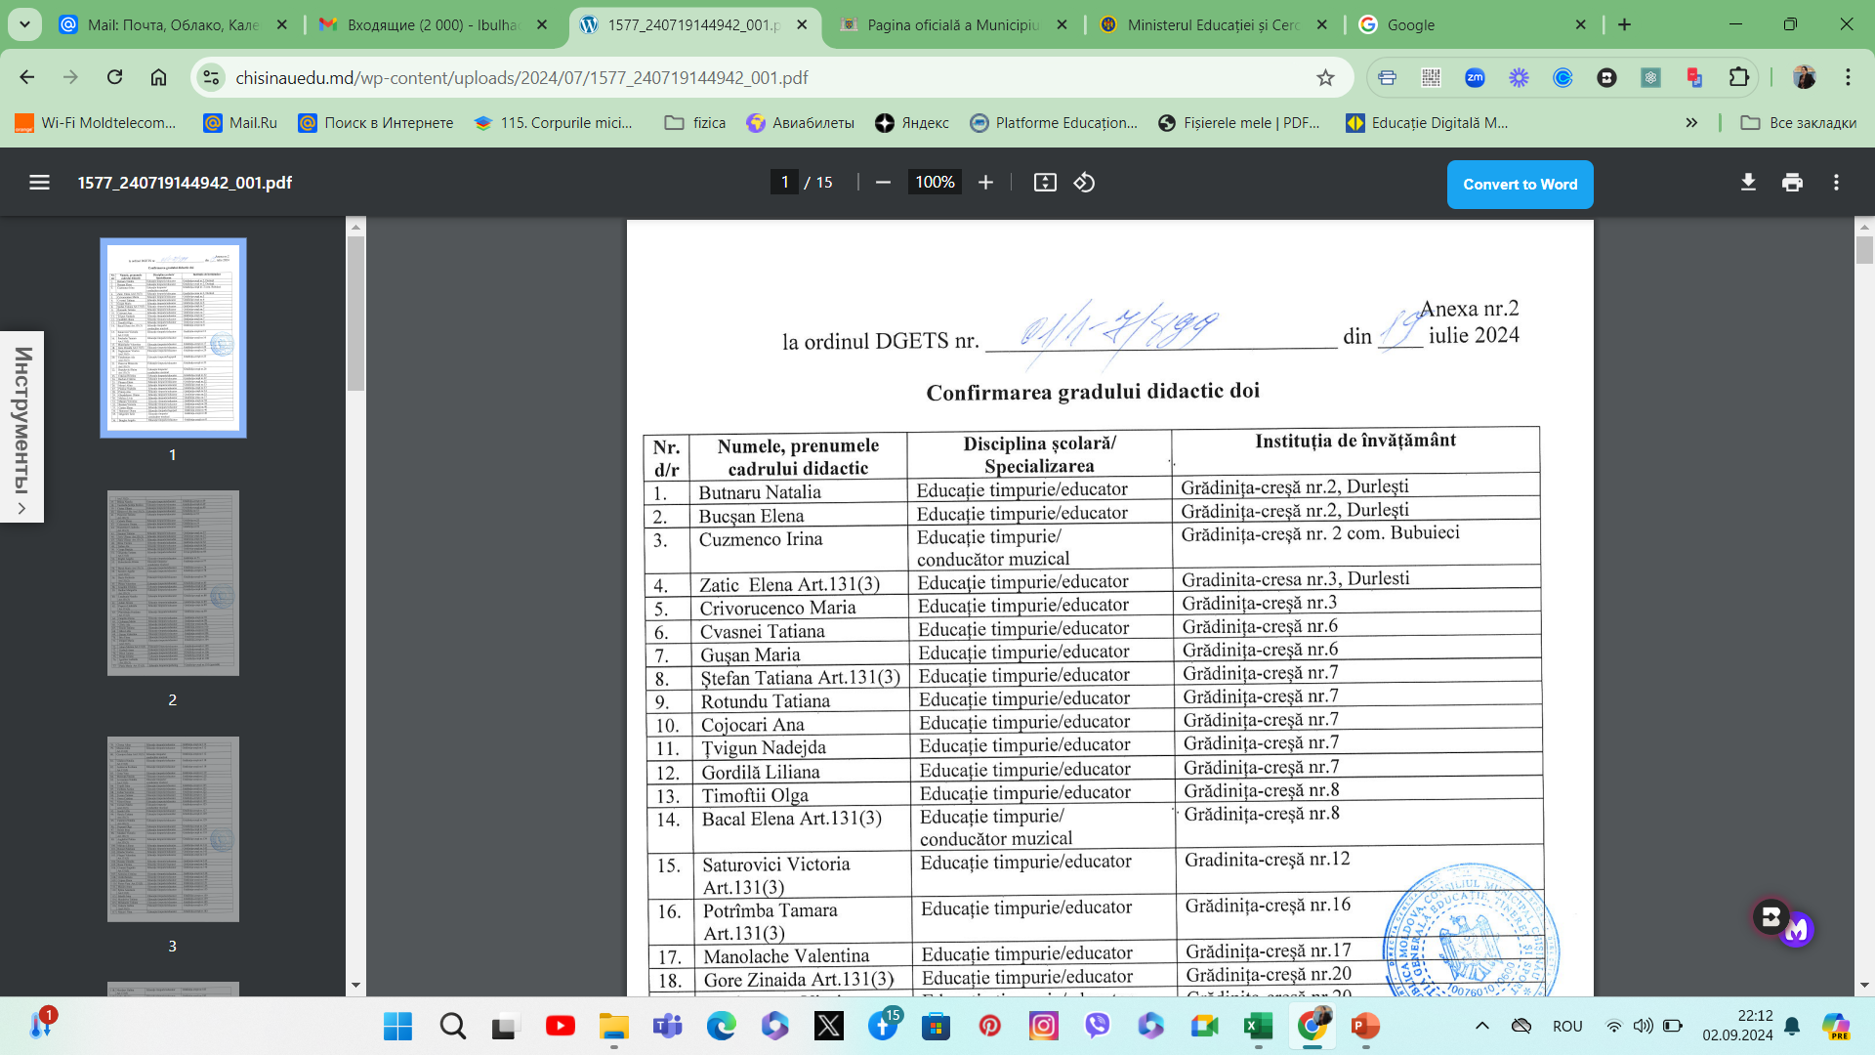
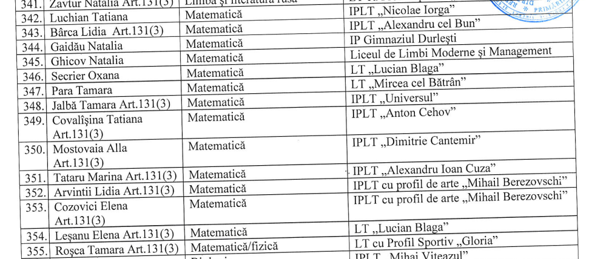

Slide 8
